Slide 1

第 5 堂 | CI/CD
CI/CD 概念與
GitHub Actions 入門
延續第 4 堂 flask-app，把測試、build、health check 與 Docker Hub push 自動化。
今天完成：接上 GitHub Actions、pytest、容器健康檢查、Docker Hub 自動上傳。

Slide 2
LEARNING MAP
三小時課程節奏
1
2
3
CI/CD 觀念
Actions 基礎
測試與 Docker
理解 CI、CD 各自負責什麼，以及為什麼要自動化。
建立第一個 workflow，熟悉 event、job、step、runner。
沿用 flask-app，自動跑 pytest，再 build、health check、push Docker Image。
約 30 分鐘
約 30 分鐘
約 2 小時
這堂課的核心：把第 4 堂手動 build / push 流程交給 GitHub Actions 重複執行。
Docker 基礎教學 | 第 5 堂
02

Slide 3
STORY
CI/CD 是軟體開發的傳送帶
傳統做法
自動化做法
寫完程式 -> 自己測試 -> 自己 build -> 自己 push -> 手動部署。
每一步都靠人記得做。
寫完程式 -> push。
剩下的測試、打包、上傳交給 pipeline。
開發者專心寫程式，重複且容易漏的步驟交給自動化。
Docker 基礎教學 | 第 5 堂
03

Slide 4
DEFINITION
CI/CD 的完整流程
Push
CI
Build
Push Image
Deploy
開發者推程式碼
自動跑測試
打包 Docker Image
上傳 Registry
更新服務
CI：先確認程式沒壞。CD：通過後把可交付的東西送出去。
Docker 基礎教學 | 第 5 堂
04

Slide 5
EXERCISE Q1
概念快問 1：CI 和 CD 分別做什麼？
CI
CD
Continuous Integration
持續整合
push 後自動跑測試，確保改動沒有弄壞功能。
Continuous Delivery / Deployment
持續交付或部署
測試通過後，自動打包、上傳或部署。
先自己說一次，再用「測試」和「交付」兩個關鍵字檢查想法。
Docker 基礎教學 | 第 5 堂
05

Slide 6
MANUAL PAIN
沒有 CI/CD，痛苦會重複發生
自己跑測試
每次 push 自動跑
自己 docker build / push
workflow 自動 build / push
本機測過，上線卻壞
統一 runner 環境測試
部署靠手順
流程寫成 YAML
Docker 基礎教學 | 第 5 堂
06

Slide 7
CI/CD TOOLS
本課程使用 GitHub Actions
GitHub Actions
GitLab CI/CD
Jenkins
CircleCI
GitHub 內建
這堂課使用
GitLab 專案常用
老牌工具
常需要自架
第三方服務
原因很務實：專案放在 GitHub，workflow 也放在同一個 repository 裡，學生容易跟著做。
Docker 基礎教學 | 第 5 堂
07

Slide 8
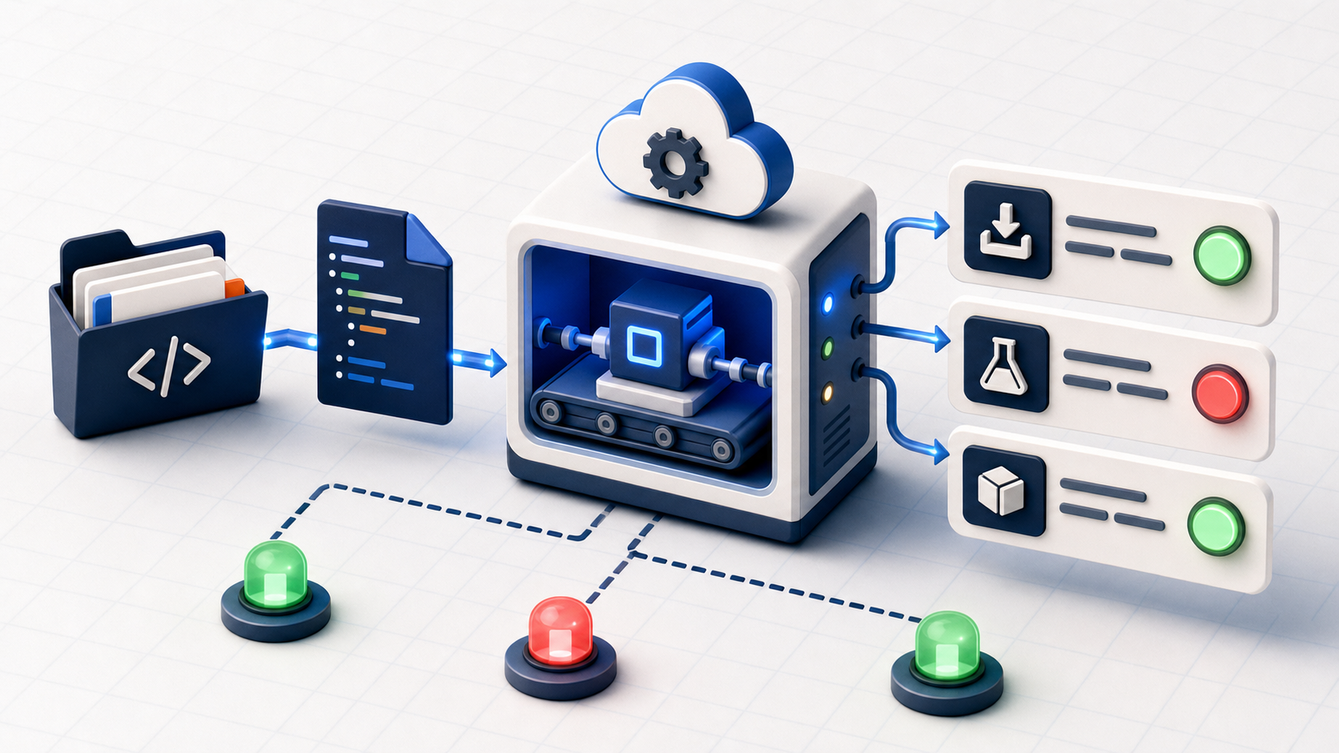
MENTAL MODEL
GitHub Actions 的五個核心概念
Workflow
自動化腳本
Event
什麼時候觸發
Job
一個大任務
Step
任務裡的一步
Runner
執行的虛擬機
Docker 基礎教學 | 第 5 堂
08

Slide 9
FILE STRUCTURE
Workflow 放在 repository 裡
flask-app/
.github/
workflows/
hello.yml
前置準備
GitHub 帳號 + Git for Windows
Docker Hub token 準備好
git init
git remote add origin https://github.com/你的帳號/flask-app.git
git push -u origin main
Docker 基礎教學 | 第 5 堂
09

Slide 10
HELLO.YML
Hello Workflow 範例
name: Hello GitHub Actions
on:
push:
branches:
- main
jobs:
say-hello:
runs-on: ubuntu-latest
steps:
- name: 打招呼
run: echo "Hello GitHub Actions!"
- name: 顯示目前時間
run: date
- name: 顯示系統資訊
run: |
uname -a
pwd
三個觀察點
on: push 代表 push 觸發。
runs-on 是 Runner 環境。
run 可以執行 shell 指令。
Docker 基礎教學 | 第 5 堂
10

Slide 11
OBSERVE RUN
Push 之後，到 Actions 看結果
第一次成功的意義
git add .
git commit -m "add first workflow"
git push
你已經讓 GitHub 的 Runner 自動幫你跑了一段程式。
Repository
Actions
Run
Logs
打開專案頁面
點上方 Actions 分頁
點進 workflow run
看每個 step 輸出
Docker 基礎教學 | 第 5 堂
11

Slide 12
YAML ANATOMY
Workflow 語法地圖
name
Workflow 名稱
on
觸發條件
jobs
要執行的大任務
runs-on
Runner 環境
steps
任務裡的步驟
uses
使用別人寫好的 Action
run
自己寫 shell 指令
Docker 基礎教學 | 第 5 堂
13

Slide 13
EXERCISE Q2
概念快問 2：uses 和 run 差在哪？
uses
run
使用別人寫好的 Action。
像使用套件。
例：actions/checkout@v4
自己寫 shell 指令。
像直接在終端機打指令。
例：pytest test_app.py -v
- uses: actions/checkout@v4
- run: pip install -r requirements.txt
Docker 基礎教學 | 第 5 堂
14

Slide 14
PYTHON PROJECT
沿用 Flask 專案：先補 app.py、requirements.txt、test_app.py
app.py
test_app.py
requirements.txt
/ 和 /health endpoint
確認可以直接 python app.py 啟動
pytest 測 Flask route
確認首頁與健康檢查
flask + pytest
CI 和本機都靠它安裝套件
pip install -r requirements.txt
pytest test_app.py -v
Docker 基礎教學 | 第 5 堂
15

Slide 15
CODE EXAMPLE
範例程式碼：app.py + requirements.txt
第 5 堂 | 先把這兩個檔案補好，再進入 pytest
# app.py from flask import Flask, jsonify app = Flask(__name__) @app.route("/") def hello(): return "Hello Docker!" @app.route("/health") def health(): data = dict(status="healthy") return jsonify(data) if __name__ == "__main__": app.run(host="0.0.0.0", port=5000) # requirements.txt flask pytest
Docker 基礎教學 | 第 5 堂 | 範例程式碼
CODE

Slide 16
CODE EXAMPLE
範例程式碼：test_app.py
第 5 堂 | 可直接照做的完整範例
import pytest from app import app
@pytest.fixture
def client():
app.config["TESTING"] = True
with app.test_client() as client:
yield client
def test_hello(client):
response = client.get("/")
assert response.status_code == 200
def test_health(client):
response = client.get("/health")
assert response.status_code == 200
assert response.get_json()["status"] == "healthy"
Docker 基礎教學 | 第 5 堂 | 範例程式碼
CODE

Slide 17
LOCAL TEST
先在本機跑一次 pytest
pip install -r requirements.txt
python -m pytest –v
# expected
# test_hello PASSED
# test_health PASSED
為什麼本機先跑？
CI 不是拿來替你猜問題。
先確認 Flask route 測試能跑，再交給 runner 自動重複。
本機過關後，再把同一套測試寫進 workflow。
Docker 基礎教學 | 第 5 堂
16

Slide 18
CODE EXAMPLE
範例程式碼：Python CI workflow (1/2)
第 5 堂 | 可直接照做的完整範例
name: Python CI
on:
push:
branches:
- main
jobs:
test:
runs-on: ubuntu-latest
steps:
- name: 拉取程式碼
uses: actions/checkout@v4
- name: 安裝 Python
uses: actions/setup-python@v5
with:
python-version: '3.11'
- name: 安裝依賴
Docker 基礎教學 | 第 5 堂 | 範例程式碼
CODE

Slide 19
CODE EXAMPLE
範例程式碼：Python CI workflow (2/2)
第 5 堂 | 可直接照做的完整範例
run: pip install -r requirements.txt
- name: 執行測試
run: python -m pytest -v
Docker 基礎教學 | 第 5 堂 | 範例程式碼
CODE

Slide 20
RED / GREEN FEEDBACK
CI 的價值：壞掉馬上紅燈
綠燈
紅燈
測試通過
可以往下一步前進
測試失敗
停止，不要 build 或部署
FAILED test_app.py::test_health - assert "broken" == "healthy"
Docker 基礎教學 | 第 5 堂
18

Slide 21
EXERCISE P2
實作題 P2：寫一個有 bug 的測試
1
2
3
4
新增 divide(a, b)
新增 test_divide
故意失敗一次
修好再 push
包含除以 0 的情境
先寫出預期行為
push 看 CI 紅燈
確認回到綠燈
完成標準：能解釋哪個測試失敗、為什麼失敗、修好後為什麼變綠。
Docker 基礎教學 | 第 5 堂
19

Slide 22
DOCKER IN PIPELINE
把 Docker 加進 CI 流程
目標流程
git push
-> 自動跑測試
-> 測試通過
-> build Docker Image
-> run container / curl /health
health check 通過後才 push 到 Docker Hub，避免壞 image 被上傳。
Docker 基礎教學 | 第 5 堂
20

Slide 23
DOCKERFILE
Dockerfile：沿用第 4 堂 Web App Image
FROM python:3.11-slim
WORKDIR /app
RUN apt-get update \
&& apt-get install -y nano
COPY requirements.txt .
RUN pip install -r requirements.txt
COPY . .
EXPOSE 5000
CMD ["python", "app.py"]
這個 Image 跑起來會做什麼？
啟動 Flask Web server。
CI 會先 build image，再真的 run container 測 /health。
Docker 基礎教學 | 第 5 堂
21

Slide 24
SECRETS
Docker Hub 密碼要放在 Secrets
不要寫在 workflow
放進 GitHub Secrets
workflow 會 commit 進 Git。
只要 repository 可見，敏感資訊就有外洩風險。
加密儲存。
workflow 執行時才讀取，log 中不會直接顯示值。
DOCKERHUB_USERNAME
DOCKERHUB_TOKEN
Docker 基礎教學 | 第 5 堂
22

Slide 25
EXERCISE Q3
概念快問 3：為什麼要用 Secrets？
問題
討論提示
為什麼 Docker Hub 的密碼不能直接寫在 workflow 檔案裡？
workflow 檔案會進 Git，可能被看見。
Secrets 加密保存，只有 workflow 執行時能讀取，而且不會直接出現在 log。
username: ${{ secrets.DOCKERHUB_USERNAME }}
password: ${{ secrets.DOCKERHUB_TOKEN }}
Docker 基礎教學 | 第 5 堂
23

Slide 26
DOCKER.YML
Docker build、health check、push workflow
jobs:
test:
runs-on: ubuntu-latest
steps:
- uses: actions/checkout@v4
- uses: actions/setup-python@v5
- run: pip install -r requirements.txt
- run: python -m pytest test_app.py -v
docker:
runs-on: ubuntu-latest
needs: test
steps:
- uses: actions/checkout@v4
- run: docker build -t image:latest .
- run: docker run -d --name app -p 5000:5000 image:latest && sleep 5 && curl http://127.0.0.1:5000/health
三個重點
needs: test
確保測試通過才 build。
health check
真的啟動容器並測 /health。
docker push
健康檢查通過後才 push。
Docker 基礎教學 | 第 5 堂
24

Slide 27
JOB DEPENDENCY
needs: test 是保護門
test job
docker job
跑 pytest
確認程式正確
build Image
push Docker Hub
測試失敗時
docker job 不會跑。
壞掉的程式不會被打包成 Image。
Docker 基礎教學 | 第 5 堂
25

Slide 28
WORKFLOW VARIABLES
先用 latest 做 Image tag
image tag
${{ secrets.DOCKERHUB_USERNAME }}/my-flask-app:latest
secrets.DOCKERHUB_USERNAME
正式版 tag
從 Secrets 讀 Docker Hub 帳號。
真正上線時，通常由人決定版本號。
例如 1.0.0、1.0.1。
Docker 基礎教學 | 第 5 堂
26

Slide 29
EXERCISE P3
實作題 P3：讓 flask-app 自動更新 Docker Hub
設定 Secrets
建立 cicd.yml
Push
確認 Docker Hub
DOCKERHUB_USERNAME
DOCKERHUB_TOKEN
test -> build -> health -> push
觀察 test -> docker 順序
my-flask-app 已自動上傳
完成標準：Actions 綠燈，Docker Hub 看得到 latest tag。
Docker 基礎教學 | 第 5 堂
27

Slide 30
DEBUG CHECKLIST
Actions 出錯時先看這四件事
YAML 縮排
檔案路徑
空格錯了，workflow 可能無法解析
.github/workflows/*.yml 是否放對
Secrets 名稱
測試 log
大小寫要和 workflow 完全一致
失敗的是安裝、測試，還是 Docker push
Docker 基礎教學 | 第 5 堂
28

Slide 31
CODE EXAMPLE
範例程式碼：Docker Build & Push workflow (1/3)
第 5 堂 | 可直接照做的完整範例
name: Docker Build & Push
on:
push:
branches:
- main
jobs:
test:
runs-on: ubuntu-latest
steps:
- name: 拉取程式碼
uses: actions/checkout@v4
- name: 安裝 Python
uses: actions/setup-python@v5
with:
python-version: '3.11'
- name: 安裝依賴
run: pip install -r requirements.txt
- name: 執行測試
Docker 基礎教學 | 第 5 堂 | 範例程式碼
CODE

Slide 32
CODE EXAMPLE
範例程式碼：Docker Build & Push workflow (2/3)
第 5 堂 | 可直接照做的完整範例
run: pytest test_app.py -v
docker:
runs-on: ubuntu-latest
needs: test # 等 test job 通過才跑
env:
IMAGE_NAME: ${{ secrets.DOCKERHUB_USERNAME }}/my-flask-app
steps:
- name: 拉取程式碼
uses: actions/checkout@v4
- name: Build image locally
run: docker build -t $IMAGE_NAME:latest .
- name: Run container
run: docker run -d --name app -p 5000:5000 $IMAGE_NAME:latest
- name: Check health endpoint
Docker 基礎教學 | 第 5 堂 | 範例程式碼
CODE

Slide 33
CODE EXAMPLE
範例程式碼：Docker Build & Push workflow (3/3)
第 5 堂 | 可直接照做的完整範例
run: |
sleep 5
curl --fail http://127.0.0.1:5000/health
- name: Login to Docker Hub
uses: docker/login-action@v3
with:
username: ${{ secrets.DOCKERHUB_USERNAME }}
password: ${{ secrets.DOCKERHUB_TOKEN }}
- name: Push image
run: docker push $IMAGE_NAME:latest
Docker 基礎教學 | 第 5 堂 | 範例程式碼
CODE

Slide 34
WRAP-UP
今天要帶走的心智模型
CI
Actions
Docker CD
push / PR
-> pytest
-> pass or fail
workflow
on / jobs / steps
uses / run
needs: test
login-action
docker build / run / push
下一堂：Docker Compose 全端專題，把 frontend、backend、db 和 CI/CD 串起來。
Docker 基礎教學 | 第 5 堂
30

Slide 35
EXTRA
額外補充：業界常用 SHA 當 image tag
latest
SHA tag
業界常見
方便拉最新
但會一直移動
不適合追版本
對應某次 commit
可追 GitHub Actions
方便回滾除錯
同時推兩個 tag
latest + a1b2c3d
正式版再加 v1.0.0
備用補充：這頁可以不講；先讓學生知道 latest 方便，SHA 方便追蹤與回滾。
Docker 基礎教學 | 第 5 堂
31

Slide 36
EXTRA PRACTICE
額外練習：同時推 latest 和 SHA tag
想練習的同學，把原本 latest build / push 改成這三段
- name: Create image tag
id: meta
run: echo "sha_short=$(git rev-parse --short HEAD)" >> "$GITHUB_OUTPUT"
- name: Build image locally
run: |
docker build \
-t $IMAGE_NAME:latest \
-t $IMAGE_NAME:${{ steps.meta.outputs.sha_short }} .
- name: Push image
run: |
docker push $IMAGE_NAME:latest
docker push $IMAGE_NAME:${{ steps.meta.outputs.sha_short }}
Docker 基礎教學 | 第 5 堂 | 額外練習
EXTRA

